Slide 1

LA RESPONSABILIDAD PENAL DE LA EMPRESA Y LOS PROGRAMAS DE COMPLIANCE
Los criterios interpretativos de los programas de compliance
Helena Prieto
Fiscal de la Secretaría Técnica
Fiscalía General del Estado
9 DE DICIEMBRE DE 2015

Slide 2

AGENDA
1. DIAGNÓSTICO DE LA SITUACIÓN
2. BENCHMARKING: THE AMERICAN WAY
3. EL MODELO ESPAÑOL
4. CONCLUSIONES

Slide 3

IMPLEMENTACIÓN DEL MODELO
EXIGENCIAS A CUMPLIR EN LOS PLANES DE COMPLIANCE
MODELO
PROCESAL
RPPJ
PROGRAMAS DE COMPLIANCE
El éxito de los programas de compliance depende de los condicionamientos del modelo procesal en que se implementen y del modelo de RPPJ.

Slide 4
REDUCIDA APLICACIÓN DEL ART. 31 BIS CP
EXIGENCIAS A CUMPLIR EN LOS PLANES DE COMPLIANCE
Los motivos del fracaso de la reforma de 2010:
Falta de claridad regulatoria
Sustrato procesal inadecuado
Excesiva duración de las instrucciones
Existen oportunidades de mejora con la nueva regulación

Slide 5
AGENDA
EXIGENCIAS A CUMPLIR EN LOS PLANES DE COMPLIANCE
1. DIAGNÓSTICO DE LA SITUACIÓN
2. BENCHMARKING: THE AMERICAN WAY
3. EL MODELO ESPAÑOL
4. CONCLUSIONES

Slide 6
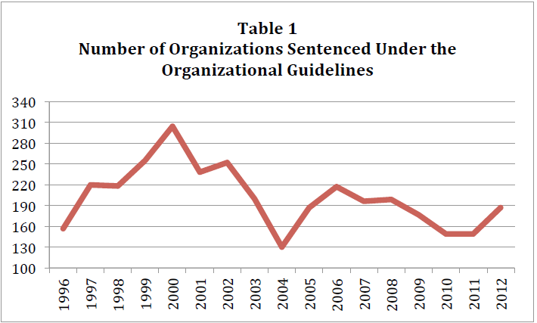
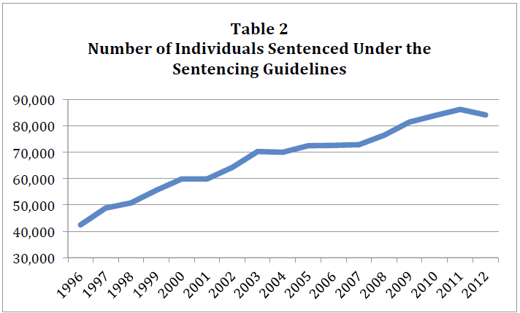
EL MODELO AMERICANO (I)
EXIGENCIAS A CUMPLIR EN LOS PLANES DE COMPLIANCE
Fuente: Sentencing Commission
Las condenas a personas jurídicas pasaron de 30 en 1991 a 300 en el año 2000. En el año 2000 las personas físicas condenadas por delitos de empresa fueron 60.000.

Slide 7
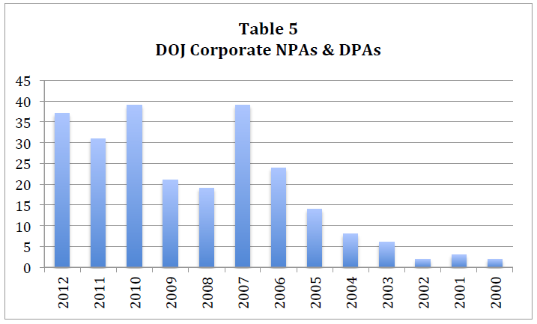
EL MODELO AMERICANO (I)
EXIGENCIAS A CUMPLIR EN LOS PLANES DE COMPLIANCE
Fuente: Sentencing Commission
El número de NPAs y DPAs se multiplico por más de 12 entre 2000 y 2012.

Slide 8
MODELO AMERICANO (III): EFECTIVIDAD DE LOS PROGRAMAS DE COMPLIANCE
EXIGENCIAS A CUMPLIR EN LOS PLANES DE COMPLIANCE
1996-2012
3435 personas jurídicas condenadas
3 programas efectivos
1181 sin programa
Fuente: Sentencing Commission

Slide 9

MODELO AMERICANO (IV): CONCLUSIONES
EXIGENCIAS A CUMPLIR EN LOS PLANES DE COMPLIANCE
La claridad regulatoria incentiva la aplicación de la norma.
Deficiencias de la Fiscalía y de los Tribunales al valorar la efectividad de los programas.
Predominio del enfoque Check the box

Slide 10
AGENDA
EXIGENCIAS A CUMPLIR EN LOS PLANES DE COMPLIANCE
1. DIAGNÓSTICO DE LA SITUACIÓN
2. BENCHMARKING: THE AMERICAN WAY
3. EL MODELO ESPAÑOL
4. CONCLUSIONES

Slide 11
EL MODELO ESPAÑOL: UN MODELO VICARIAL
EXIGENCIAS A CUMPLIR EN LOS PLANES DE COMPLIANCE
Personas del vértice: actuando en nombre o por cuenta de la persona jurídica y en su beneficio directo o indirecto.
Subordinados descontrolados: incumplimiento grave por parte de los del a) de los deberes de supervisión, vigilancia y control de su actividad atendidas las concretas circunstancias del caso.
Planes de compliance
Eximente

Slide 12
MODELO VICARIAL CON ELEMENTOS DE AUTORRESPONSABILIDAD
EXIGENCIAS A CUMPLIR EN LOS PLANES DE COMPLIANCE
La responsabilidad de la persona jurídica no exige la condena de la persona física.
Las circunstancias modificativas de la responsabilidad penal de la persona física no son trasladables a la persona jurídica.
La persona jurídica tiene sus propias atenuantes y agravantes y su sistema propio de penas.
Planes de compliance.

Slide 13
RESPONSABILIDAD DEL COMPLIANCE OFFICER
EXIGENCIAS A CUMPLIR EN LOS PLANES DE COMPLIANCE
Incluido entre las personas del vértice de la letra a): ostenta facultades de organización y control.
Si omite sus obligaciones de control la persona jurídica no queda exenta de responsabilidad penal.
Exposición al riesgo penal: no tiene mayor exposición que el resto. Responsabilidad penal en comisión por omisión.

Slide 14
REQUISITOS DE LA EXENCIÓN DE RESPONSABILIDAD DE LA PERSONA JURÍDICA
EXIGENCIAS A CUMPLIR EN LOS PLANES DE COMPLIANCE
Que exista un modelo de organización y gestión efectivo que incluya medidas para prevenir delitos de la misma naturaleza que el cometido.
Existencia de la figura del CO. Art. 193.2 a) LMV. Circular 1/2014 CNMV.
Que los autores hayan cometido el delito eludiendo fraudulentamente el modelo.
Que el CO no haya omitido o ejercido insuficientemente sus funciones de supervisión, vigilancia y control.

Slide 15
REQUISITOS LEGALES DE LOS PLANES DE COMPLIANCE
EXIGENCIAS A CUMPLIR EN LOS PLANES DE COMPLIANCE
Mapa de riesgos penales.
Protocolos del proceso de formación de la voluntad de la persona jurídica, adopción de decisiones y ejecución de las mismas.
Modelos de gestión de recursos financieros para prevenir los riesgos penales.
Obligación de informar de riesgos e incumplimientos al CO.
Sistema disciplinario.
Verificación periódica del modelo e introducción de correcciones.

Slide 16
CRITERIOS PARA VALORAR LA EFECTIVIDAD DE LOS PLANES
EXIGENCIAS A CUMPLIR EN LOS PLANES DE COMPLIANCE
El fin es establecer una cultura de cumplimiento donde el delito aparezca como un accidente.
Certificaciones de calidad: un elemento adicional.
Implicación de la alta dirección.
Investigaciones internas.
Supuestos de beneficio indirecto de la persona jurídica.
Extensión del delito en la empresa.
Adopción de medidas disciplinarias contra los autores.

Slide 17
AGENDA
EXIGENCIAS A CUMPLIR EN LOS PLANES DE COMPLIANCE
1. DIAGNÓSTICO DE LA SITUACIÓN
2. BENCHMARKING: THE AMERICAN WAY
3. EL MODELO ESPAÑOL
4. CONCLUSIONES

Slide 18
CONCLUSIONES
EXIGENCIAS A CUMPLIR EN LOS PLANES DE COMPLIANCE
Los programas de compliance: herramienta autorregulatoria imprescindible.
Nulo valor del check the box y de los programas tipo.
Un programa de compliance efectivo es aquel que consigue que el compromiso con los valores éticos permee toda la organización desde la cúspide hasta el último empleado.
A pesar de las críticas recibidas por el modelo en EEUU no puede negarse que la exigencia de responsabilidad penal a las personas jurídicas y los efectos que sobre la pena se han reconocido a los programas de compliance han contribuido al cambio positivo en la cultura corporativa de las empresas.
La implementación de programas de cumplimiento efectivos presenta dificultades en empresas de pequeñas dimensiones donde los procesos internos de negocio no están procedimentados y, por tanto, el establecimiento de un modelo de prevención de delitos es caro y poco efectivo. Este problema es especialmente importante en países como el nuestro donde más de un 95% del tejido empresarial son PYMES.

Slide 19
CONCLUSIONES
EXIGENCIAS A CUMPLIR EN LOS PLANES DE COMPLIANCE
Para desplegar toda su eficacia en la prevención de delitos los programas de cumplimiento necesitan un entorno procesal propicio. El hecho de que el Fiscal en España no tenga atribuida la investigación de los procedimientos penales; la inadmisibilidad del principio de oportunidad en nuestro Derecho; el restringido espacio existente para la conformidad; y el hecho de que el Fiscal carezca del monopolio en el ejercicio de la acción penal condicionan el éxito del modelo y le restan eficacia y flexibilidad.

Slide 20


MUCHAS GRACIAS

